Slide 1


Slide 2
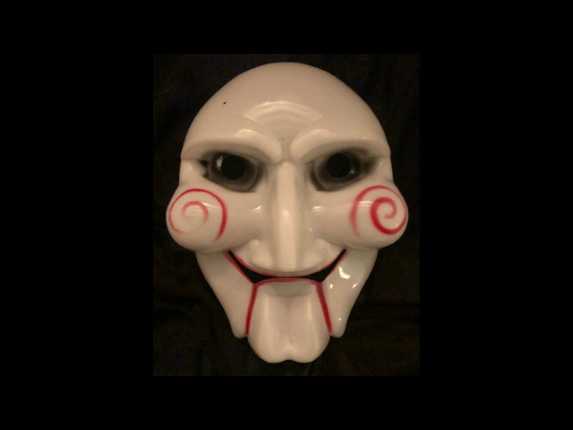

Slide 3
METODOLOGIA
Fiducia
Punteggio

Slide 4
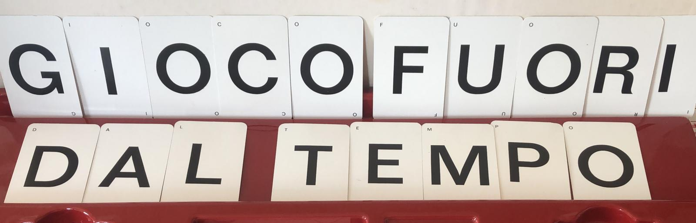
GIOCO?
animAZIONE

Slide 5
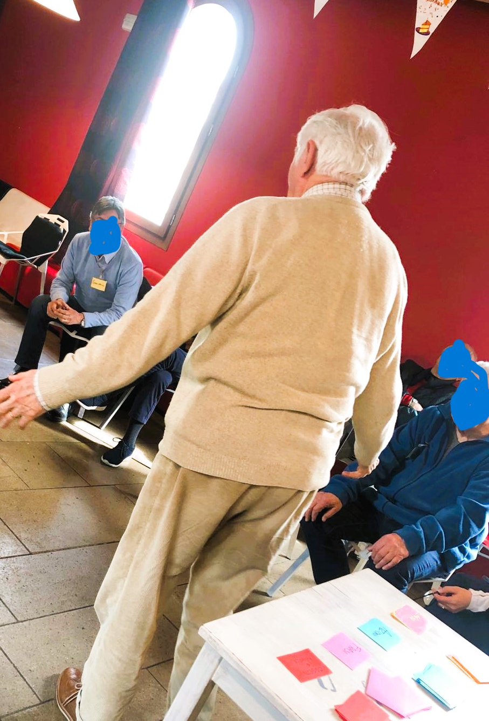

A cosa serve giocare?
Strumento di costruzione di cultura e dialogo tra culture

Slide 6
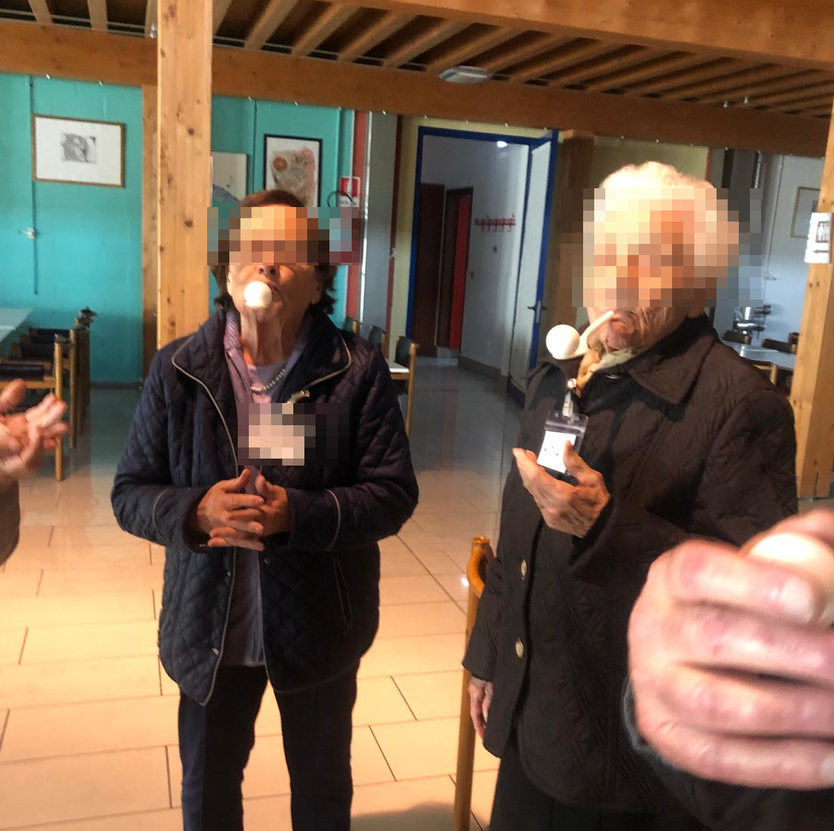


A cosa serve giocare?
Strumento di sviluppo cognitivo e motorio

Slide 7
San Martino -Carducci
La nebbia a gl'irti colli
piovigginando sale,
e sotto il maestrale
urla e biancheggia il mar.

Slide 8
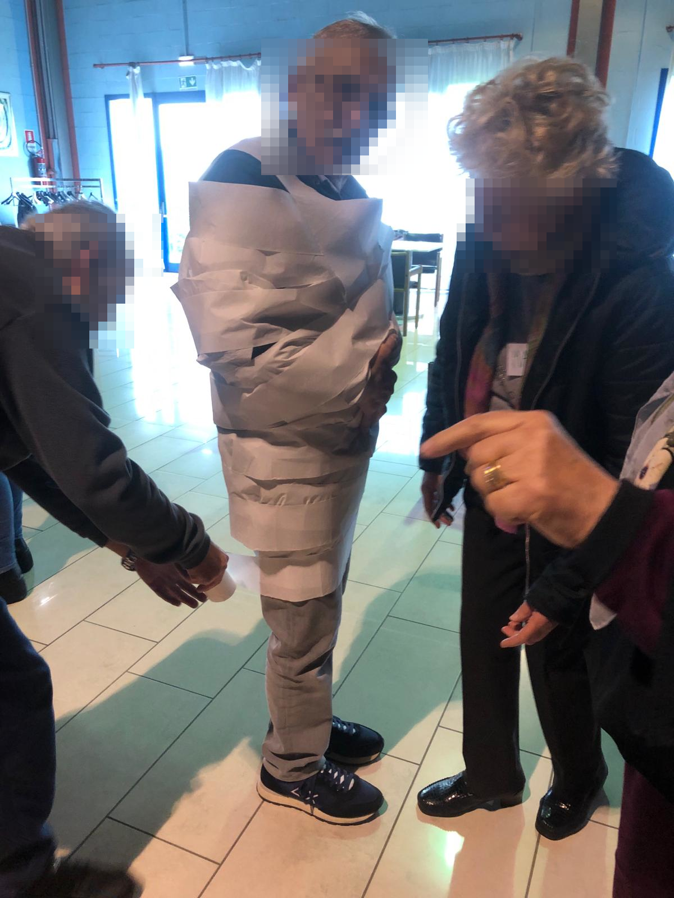

A cosa serve giocare?
Strumento di sviluppo sociale ed emotivo

Slide 9


Riassumendo
Strumento di costruzione di cultura
Strumento di sviluppo cognitivo e motorio
Strumento di sviluppo sociale ed emotivo

Slide 10
Qual è il superpotere del gioco?
FINZIONE

Slide 11
Il gioco è l’oscillazione ludica
tra una certa realtà seria e il desiderio del suo superamento e come l’immissione della serietà in un attività,
gioco che si configura come superamento della realtà stessa (Romano)

Slide 12
AZIONE
AIUTA IL SINGOLO AD INDIVIDUARSI
DI GRUPPO
PROCESSO
DEFINITO DA
REGOLE
CREA CONFLITTI ARTIFICIALI

Slide 13
CARATTERISTICHE DEL GIOCO
ILINX (vertigine)
AGON
(la competizione)
MIMICRY
ALEA (caso)

Slide 14
TIPOLOGIE DI GIOCHI
soggetto
(chi fa l’azione di iniziare il gioco)
per tipologia
come sono fatti i giochi
per oggetto
cosa vanno a stimolare?

Slide 16
QUAL è IL MIO COMPITO COME EDUCATRICE?

Slide 17
MAIEUTICA EDUCATIVA
Fai quello che puoi con quello che hai.
Roosevelt

Slide 18
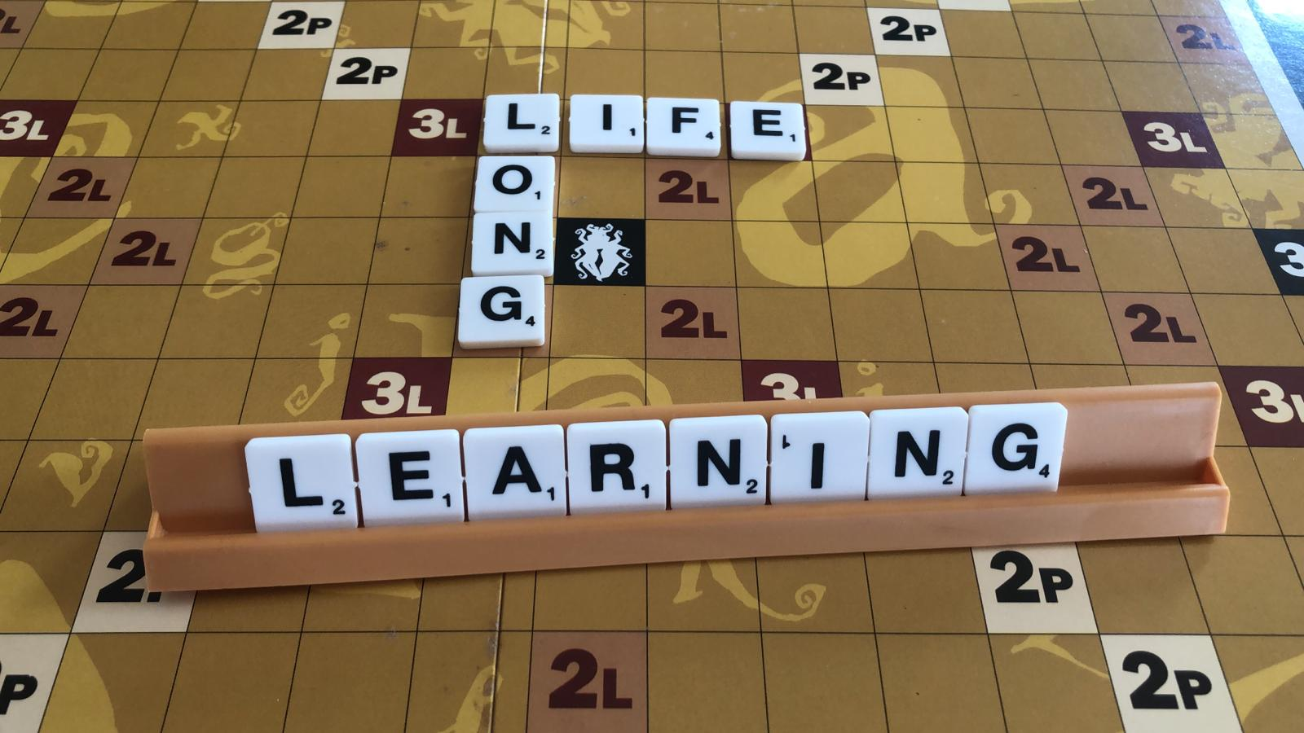

Slide 19
CAPACITÀ DI APPRENDERE TUTTA LA VITA
formale
APPRENDIMENTO
informale
sui bisogni del singolo individuo

Slide 20
Tutta la sua vita non indica la vita produttiva, ma fino alla morte.

Slide 21

Life Long Learning
&
Gioco

Slide 22
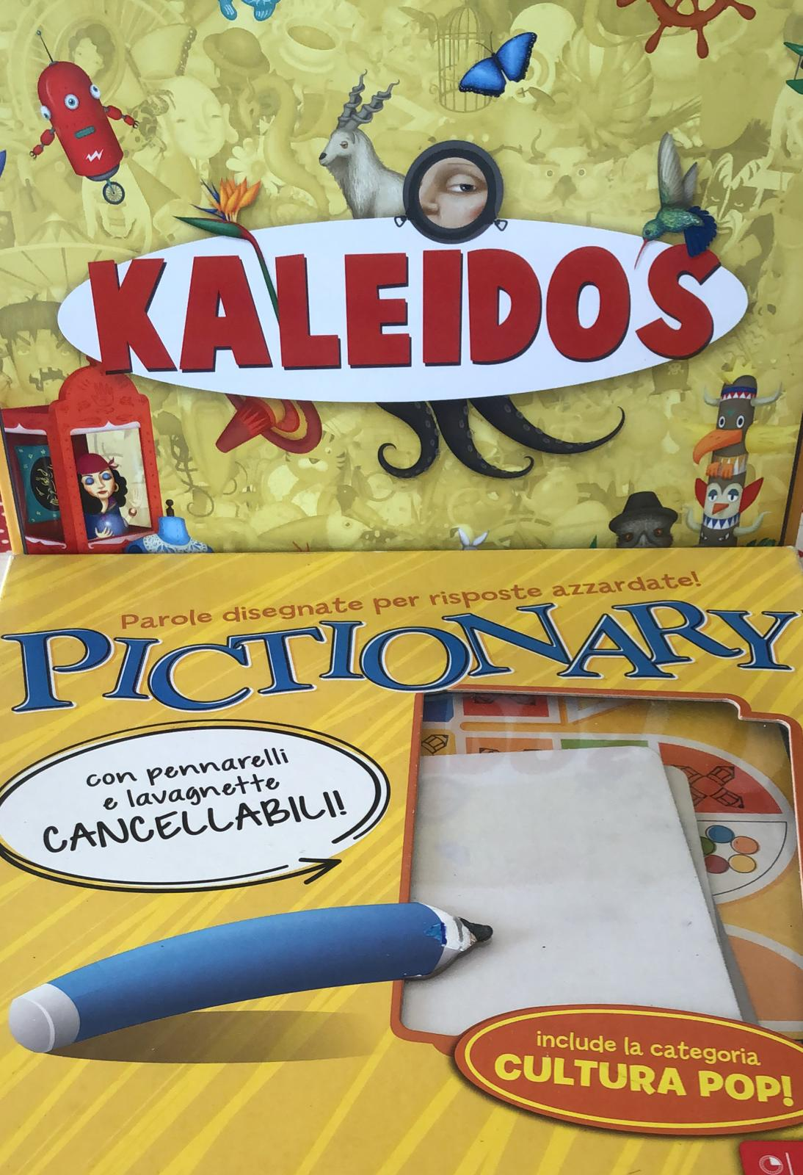

Slide 23
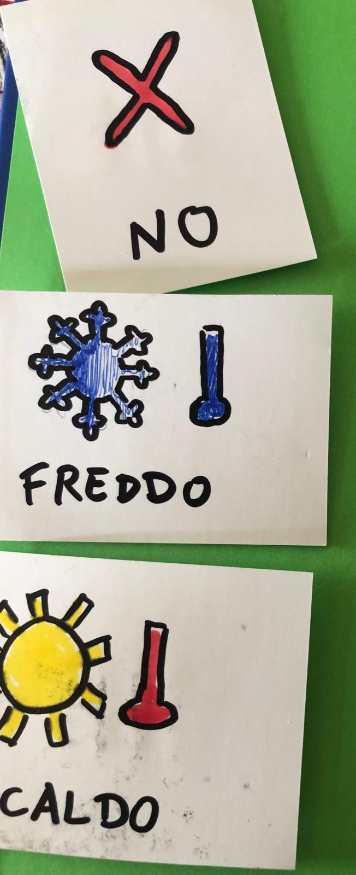
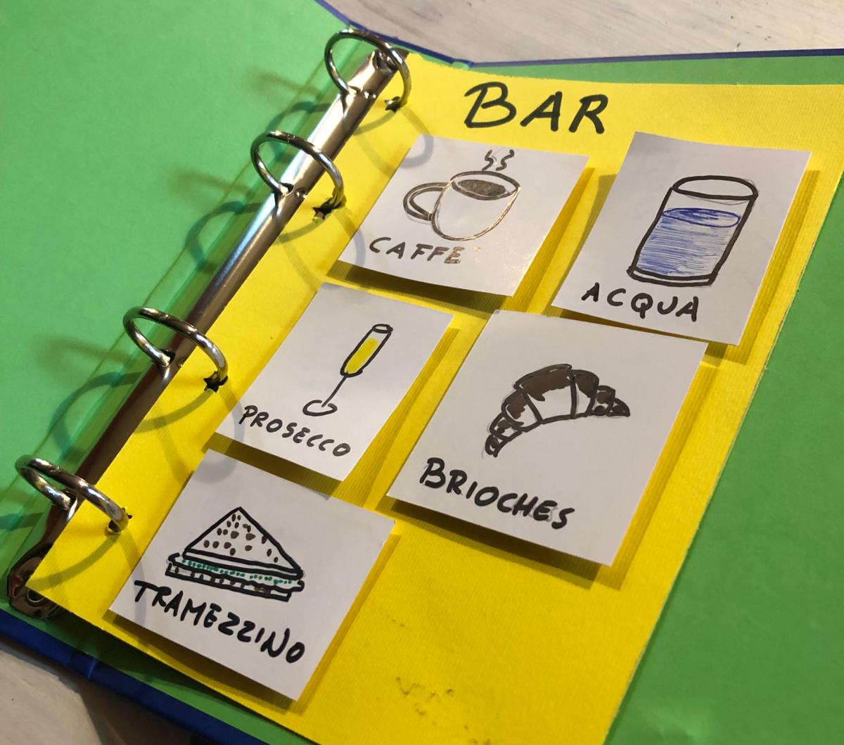
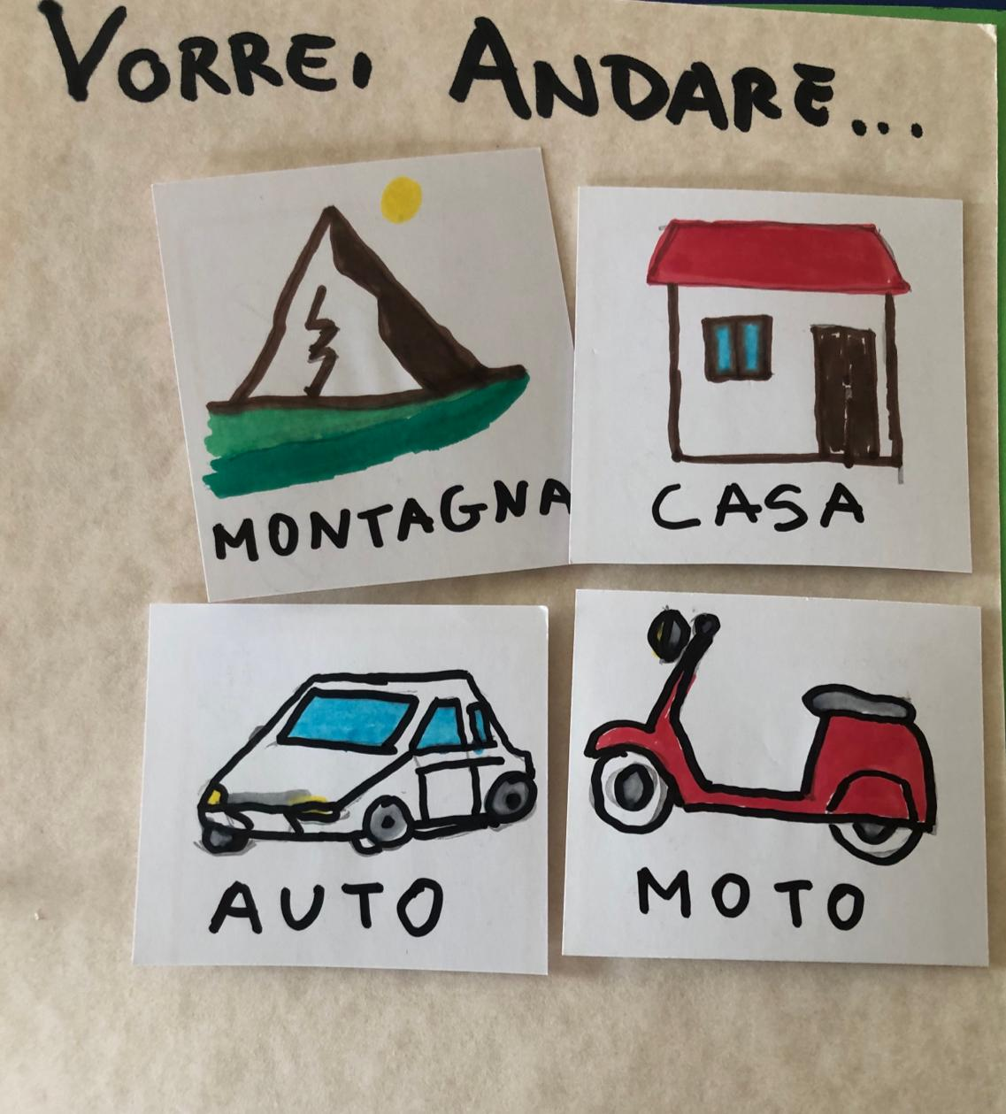

Slide 24

È divertente e per questo maggiormente coinvolgente ed efficace
Aumenta la motivazione dei partecipanti.
Crea la possibilità di inserire nuove abitudini nella vita

Slide 25
CARATTERISTICHE DEL GIOCO
ILINX (vertigine)
AGON
(la competizione)
MIMICRY
ALEA (caso)

Slide 26
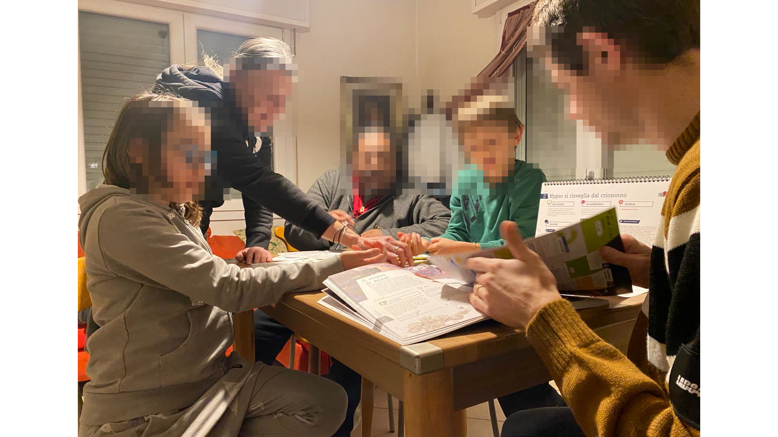
GIOCO DI RUOLO PER PERSONE SENZA PAURA

Slide 27
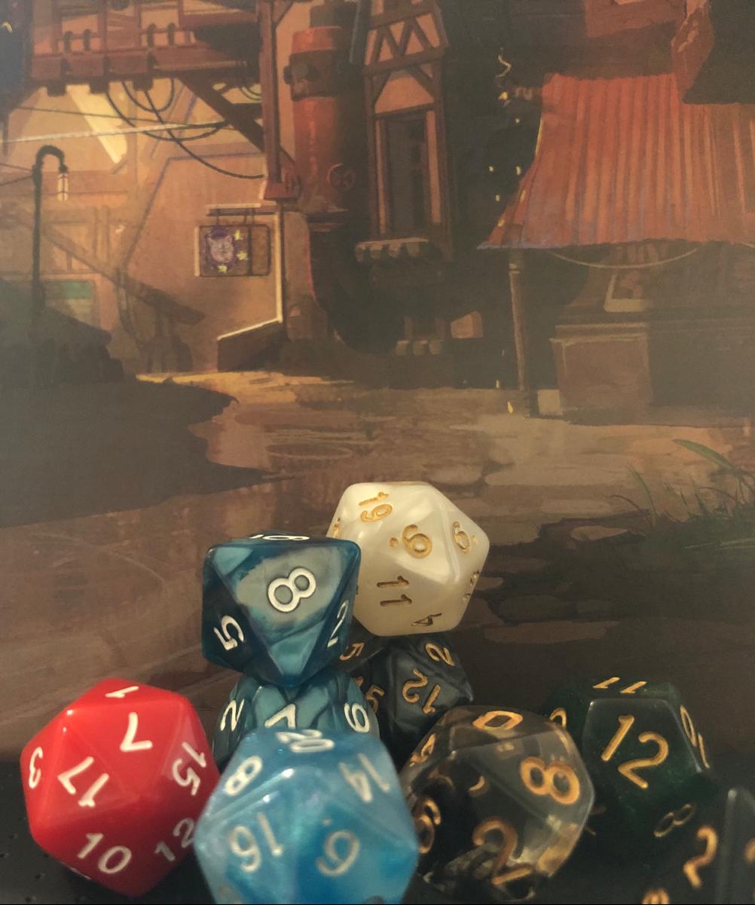
Cos’è il gioco di ruolo?
Le persone sono interpretano dei personaggi solo dicendo cosa farà il personaggio
Una storia creata
AD-HOC per delle
persone
Le persone costruiscono una narrazione condivisa

Slide 28

Perché è strategico il GDR?
Ci si riappropria di un tempo e di uno spazio completamente esterno a quello che sto vivendo
ancorato alla realtà ma da differenti punti di vista
libertà ed espressione creatività

Slide 29
NEAL- Pedagogia democratica Libertaria
Rispetto per la diversità
Collaborazione
Creatività e pensiero critico
Partecipazione attiva
Autonomia e decisioni personali

Slide 30

TIPs per una buona metodologia
Abituateli al gioco
Adattare le regole
Divertitevi con loro
Ripetizione
Gioco dell’oca

Slide 31
?

Slide 32


